Slide 1
...Не мог он ямба от хорея,
Как мы ни бились, отличить.
Бранил Гомера, Феокрита;
Зато читал Адама Смита
И был глубокий эконом,
То есть умел судить о том,
Как государство богатеет,
И чем живет, и почему
Не нужно золота ему,
Когда простой продукт имеет.
А. С. Пушкин

Slide 2
Легко ли быть предпринимателем?

Slide 3
Организация коммерческого предприятия
1. Организационно-правовая форма, обоснование.
2. Вид деятельности.
3. Количество, вид, номинальная стоимость акций.

Slide 4
Портрет современного
руководителя
предприятия

Slide 5
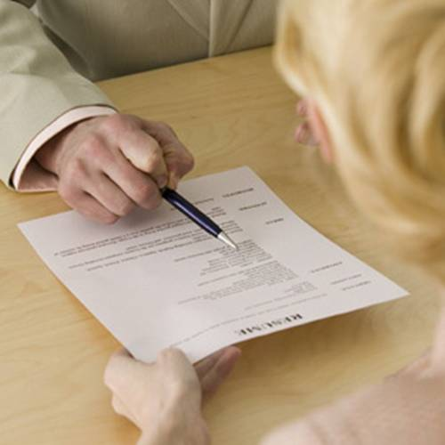
Управленческие решения.
Персонал и
кадровая
политика.

Slide 6
Ситуация 1.
К Вам как руководителю предприятия заскочил вечно занятый бригадир из цеха и сказал: « У меня в бригаде есть плохой работник Петров А.С. я хочу, чтобы вы организовали его увольнение».
Ваши решения?

Slide 7
Ситуация 2.
Подчиненный второй раз не выполнил ваше задание в срок, хотя обещал и давал слово, что подобного случая больше не повториться.
Как бы вы поступили?

Slide 8
Ситуация 3
В самый напряженный период завершения производственного задания в бригаде совершен неблаговидный поступок, нарушена трудовая дисциплина, в результате чего допущен брак. Бригадиру неизвестен виновник, однако выявить и наказать его надо.
Как бы вы поступили на месте бригадира?

Slide 9
Составляющие успеха предприятия.
Отчет о результатах финансово-хозяйственной деятельности предприятия.
статьи | сумма
1.Доход от реализации продукции | 52700
2.Операционные издержки (себестоимость) | ?
- сырье и материалы | 22940
-заработная плата | 5270
-амортизация | 1085
3. Валовый доход | ?
4. Административные издержки | 12360
5. Доход до уплаты налогов и процентов | ?
6. Расходы по процентам | 775
7. Доход до налогообложения | ?
8. Расходы по подоходному налогу | 4108
9. Чистый доход | ?

Slide 10
Легко ли быть предпринимателем?

Slide 11
Задание на дом:
Изучить п. 6.2, стр. 152-157.
2. Выполнить задание 1, стр.86 из «Практикума по экономике»

